Slide 1
Полезные напоминания для заботы о здоровье

Slide 2
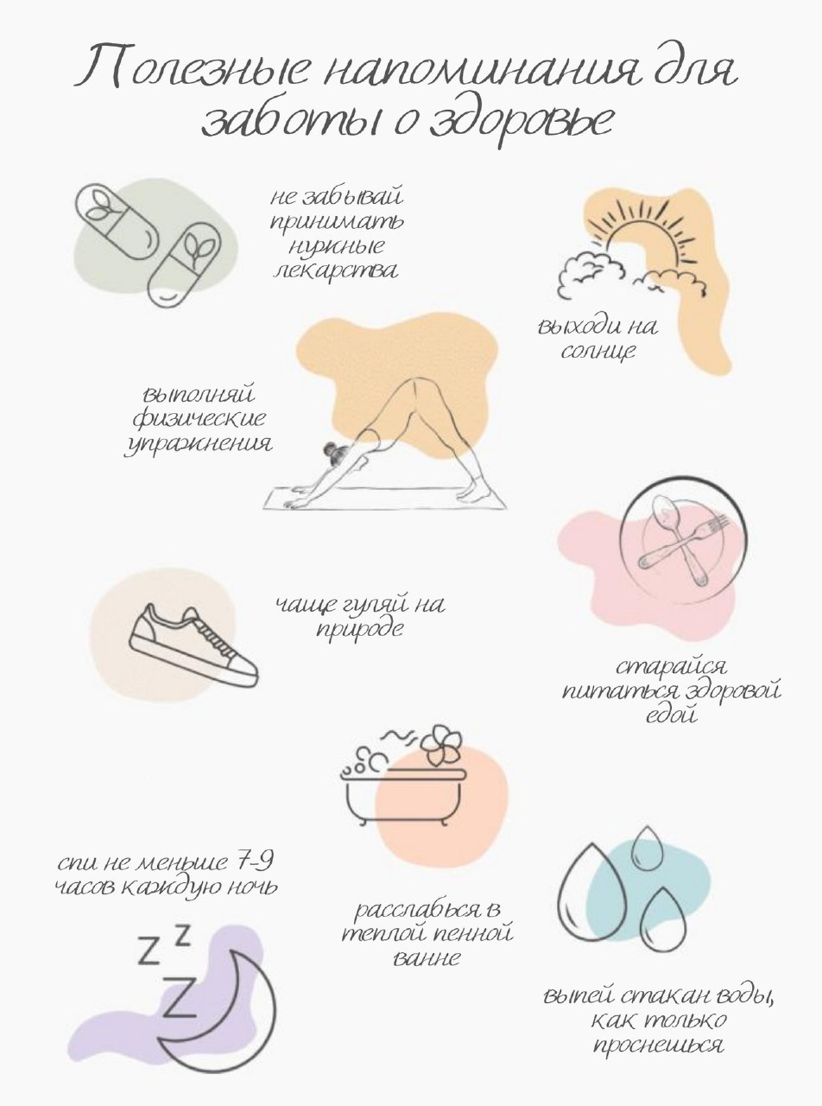

Slide 4
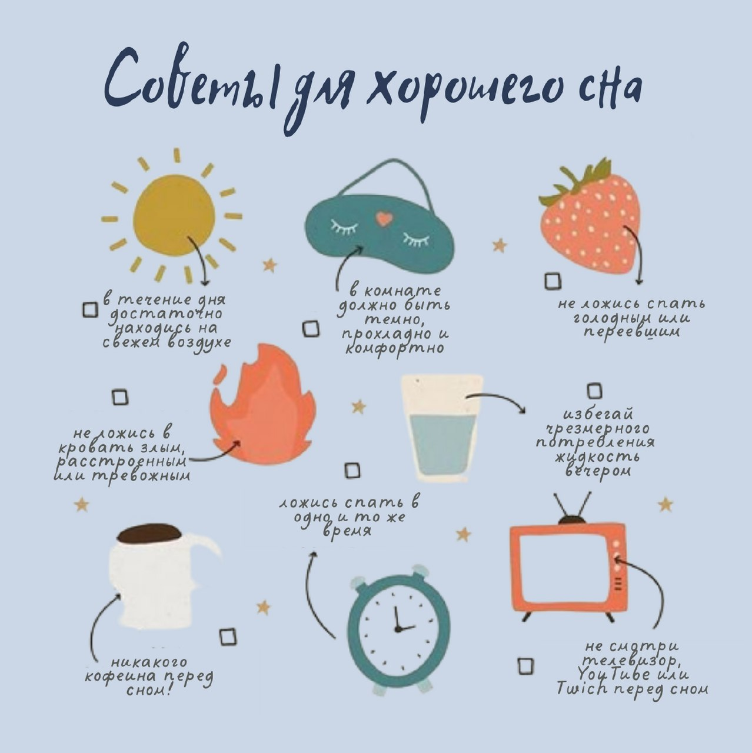

Slide 7
Как гормоны влияют на наше самочувствие

Slide 8
